Slide 1
“魅力”繁峙宣传网站-PPT

Slide 2
摘要：
随着科学技术的飞速发展，各行各业都在努力与现代先进技术接轨，通过科技手段提高自身的优势；“魅力”繁峙宣传网站系统当然也不能排除在外，随着网络技术的不断成熟，带动了“魅力”繁峙宣传网站系统的发展，它彻底改变了过去传统的管理方式，不仅使服务管理难度变低了，还提升了管理的灵活性。这种个性化的平台特别注重交互协调与管理的相互配合，激发了管理人员的创造性与主动性，对“魅力”繁峙宣传网站系统而言非常有利。
本系统采用的数据库是Mysql，使用JSP技术开发，运行环境使用Tomcat服务器，MyEclipse是本系统的开发平台。在设计过程中，充分保证了系统代码的良好可读性、实用性、易扩展性、通用性、便于后期维护、操作方便以及页面简洁等特点。
关键词：“魅力”繁峙宣传网站，JSP，Mysql

Slide 3
课题目的和意义：
系统管理也都将通过计算机进行整体智能化操作，对于“魅力”繁峙宣传网站系统所牵扯的管理及数据保存都是非常多的，例如用户管理、繁峙历史管理、繁峙名人、管理、繁峙美食管理、景区周边管理、留言管理、繁峙论坛、我的收藏管理、管理员管理等，这给管理者的工作带来了巨大的挑战，面对大量的信息，传统的管理系统，都是通过笔记的方式进行详细信息的统计，后来出现电脑，通过电脑输入软件将纸质的信息统计到电脑上，这种方式比较传统，而且想要统计数据信息比较麻烦，还受时间和空间的影响，所以为此开发了“魅力”繁峙宣传网站系统；为用户提供了一个“魅力”繁峙宣传网站，方便管理员查看及维护，并且可以通过需求进行车辆信息内容的编辑及维护等；对于用户而言，可以随时进行查看繁峙的历史、繁峙名人、美食、景区、留言、论坛等信息并进行购买景区门票，管理员可以足不出户就可以获取到系统的数据信息等，而且还能节省用户很多时间，所以开发“魅力”繁峙宣传网站系统给管理者带来了很大的方便，同时也方便管理员对用户信息进行处理。
本论文“魅力”繁峙宣传网站系统主要牵扯到的程序，数据库与计算机技术等。覆盖知识面大，可以大大的提高系统人员工作效率。。

Slide 4
研究的内容：
目前许多人仍将传统的纸质工具作为信息管理的主要工具，而网络技术的应用只是起到辅助作用。在对网络工具的认知程度上，较为传统的office软件等仍是人们使用的主要工具，而相对全面且专业的信息管理软件仍没有得到大多数人的了解或认可。本选题则旨在通过标签分类管理等方式，实现“魅力”繁峙宣传网站系统的各种功能，从而达到对“魅力”繁峙宣传网站系统的管理。
详细内容介绍，将在以下六章中详细阐述：
第一章、绪论，介绍了研究课题选择的背景及意义、研究现状，简要介绍了本文的章节内容。
第二章、引入技术知识，通过引入关键技术进行开发，向系统中涉及直观表达的技术知识。
第三章、重点分析了系统的分析，从系统强大的供需市场出发，对系统开发的可行性，系统流程以及系统性能和功能进行了探讨。
第四章、介绍了系统的详细设计方案，包括系统结构设计和数据库设计。
第五章、系统设计的实现，通过对系统功能设计的详细说明，论证了系统的结构。
第六章、系统的整体测试，评判系统是否可以上线运行。。

Slide 5
需求分析
“魅力”繁峙宣传网站系统主要是为了提高工作人员的工作效率和更方便快捷的满足用户，更好存储所有数据信息及快速方便的检索功能，对系统的各个模块是通过许多今天的发达系统做出合理的分析来确定考虑用户的可操作性，遵循开发的系统优化的原则，经过全面的调查和研究。
系统所要实现的功能分析，对于现在网络方便的管理，系统要实现用户可以直接在平台上进行查看自己所有数据信息，根据自己的需求可以进行信息的提交，或在线购买，这样既能节省用户的时间，不用在像传统的方式，需要查询、了解信息都需要去寻找相关负责人了解相关数据信息，耽误时间，由于很多用户的时间的原因，没有办法随时随地进行相应管理，真的很难去满足用户的各种需求。所以“魅力”繁峙宣传网站系统的开发不仅仅是能满足用户的需求，还能提高管理员的工作效率，减少原有不必要的工作量。

Slide 6
系统结构图

Slide 7
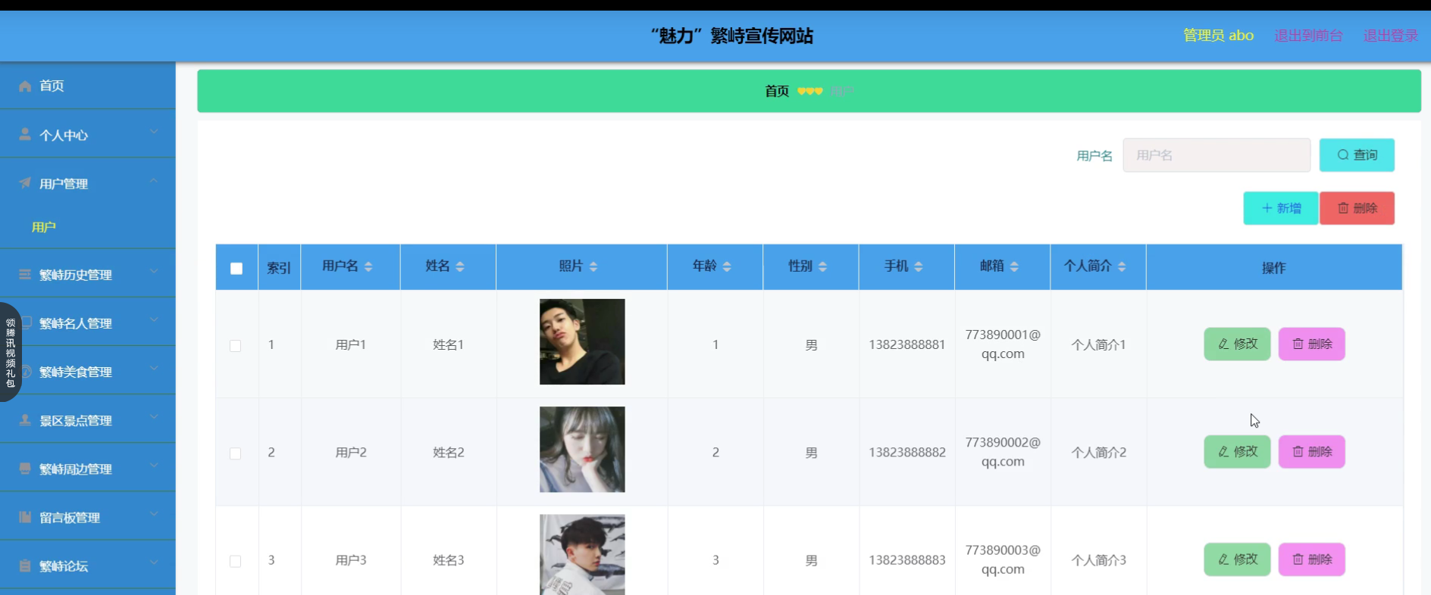
管理员功能模块
管理员登录成功后，可以对个人中心、用户管理、繁峙历史管理、繁峙名人、管理、繁峙美食管理、景区周边管理、留言管理、繁峙论坛、我的收藏管理、管理员管理等功能模块，进行相对应操作。

Slide 8
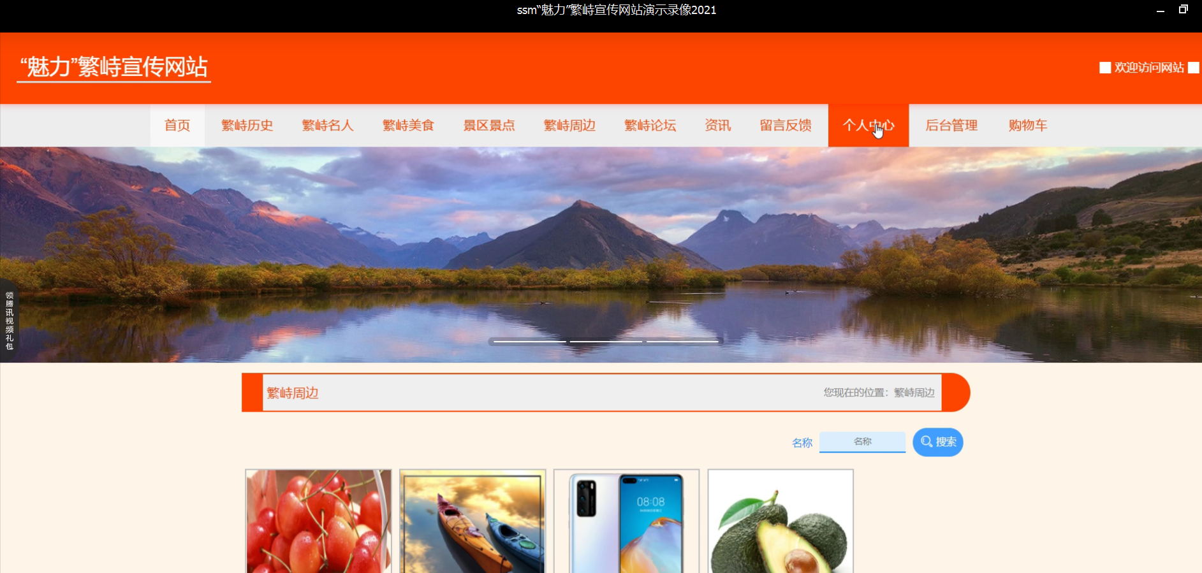
用户功能模块
通过进入魅力繁峙宣传网站，可以获取首页、繁峙历史、繁峙名人、繁峙美食、景区景点、繁峙周边、繁峙论坛、资讯、留言反馈、个人中心、购物车等功能模块，进行相对应的查看和操作。

Slide 9
结论：
此时项目已经完成，即使实施的时间不是很长，但是这个过程中需要准备很长的一段时间去对系统设计开发所实际到的技术进行学习。在学习的过程中，我逐渐认识得到了我自身存在的一些不足。对于一些控制是必要的应用技能，能够理解，整个过程中仅仅是一个掌握了常用的性能和控制方法。从系统的分析调查数据到系统的设计实现，整个过程经历了几个月，自己也努力了几个月，但是系统仍有很多不成熟的地方，在系统设计过程中有许多技术缺陷存在其中也涉及到了很多自己无法解决的问题，主要通过找专业的网站和论坛来解决这些问题，对于圆满完成我的毕业设计，他们也贡献了很大一部分力量。系统的开发环境和配置都是可以自行安装的，系统使用Java开发工具，使用比较成熟的Mysql数据库进行对系统前台及后台的数据交互，根据技术语言对数据库，结合需求进行修改维护，可以使得系统运行更具有稳定性和安全性，从而完成实现系统的开发。
回顾毕业设计的整个过程，既付出汗水也收获了很多。虽然经历了各种各样的困难，自己的不断研究探索，系统的实现仍有不足之处。
在以后的学习及工作中，我仍然继续学习计算机方面的技术，让我在后期的平台开发中可以更好更快的实现需求功能。我相信我可以让更多的好工作，做出更大的贡献。

Slide 10
参考文献：
[1]范立峰，乔世全，程文彬 JSP程序设计 人民邮电大学出版社 2009。
[2]（美）Kevin Mukhar, Chris Zelenak , James L.Weaver,Jim Crume ，JavaEE 5 开发指南，机械工业出版社，2016。
[3]陈雄华 企业应用开发详解 电子大学出版社，2017。
[4]李宁Java Web开发技术大全--JSP+Servlet清华大学出版社，2009。
[5]聂哲 JSP动态WEB技术实例教程。
[6]李绪成，闫海珍 java Web开发教程—入门与提高篇(JSP+Servlet) 清华大学出版社 2009 。
[7]史胜辉，王春明，沈学华 JavaEE基础教程 清华大学出版社 2010 。
[8]霍尔等著 Mysql与JSP核心编程 北京 清华大学出版社 2010
[9]Joyce Farrell著 Java编程(英文影印版) 科学出版社 2011
[10]郭克华编 JavaEE程序设计与应用开发 北京 清华大学出版社 2011
[11]埃克尔著，陈昊鹏译．Java编程思想[M]．（第4版）．北京:机械工业出版社，2007：17-690．
[12]Robert W.Sebesta著，刘伟琴等译．Web程序设计[M]．(第4版)．北京：清华大学出版社，2008：9-450．
[13]赵强 编著．精通JSP编程[M]．北京：电子工业出版社,2016：34-56．
[14]萨师煊，王珊．数据库系统概论[M]．北京:高等教育出版社，2010：10-180．
[15]陈刚．MyEclipse从入门到精通[M]．北京:清华大学出版社，2017：17-380．
[16] 孙卫琴．精通Struts:基于MVC的Java Web设计与开发[M]．北京:电子工业出版社，2014：19-421．

Slide 11
谢谢大家！

